Slide 1
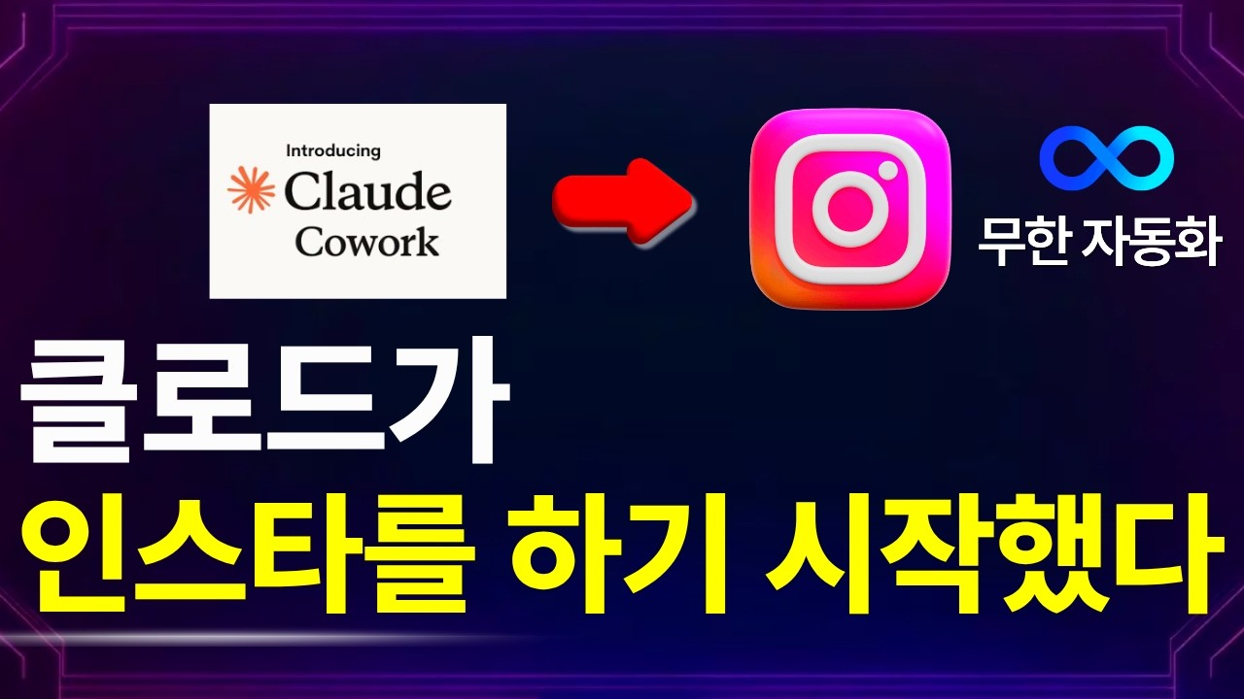
DREAMLABS COLLECTOR
아직도 챗GPT가 클로드 못따라오는 이유 | 클로드 쓴다면 무조건 써보세요
이 영상은 Claude의 Model Context Protocol(MCP)과 Apify 연동을 통해 인스타그램과 같은 접근 제한 웹사이트에서 AI가 데이터를 수집하고 분석하는 방법을 제시합니다. 기존 AI의 '환각' 문제를 해결하며, 인스타그램 계정 분석부터 엑셀 보고서 추출, 그리고 카카오톡 자동 보고서 시스템 구축까지 자동화하는 실용적인 가이드를 제공합니다. 궁극적으로 단순 반복 작업을 AI에 맡기고 인간은 '판단'과 '기획'에 집중하여 업무 효율을 극대화하는 것을 목표로 합니다. 이 솔루션은 변화하는 시대에 AI를 강력한 도구로 활용하는 구체적인 방안을 보여줍니다.
CHANNEL
VIDEO ID
소소한 AI 입문노트 | 소에노
ftSuL1KPMCc
source: https://www.youtube.com/watch?v=ftSuL1KPMCc | video_id: ftSuL1KPMCc | generated: 2026-06-05T06:37:58Z

Slide 2
Executive Summary
영상 시청 전 빠른 정보 습득을 위한 요약
SUMMARY
이 영상은 Claude의 Model Context Protocol(MCP)과 Apify 연동을 통해 인스타그램과 같은 접근 제한 웹사이트에서 AI가 데이터를 수집하고 분석하는 방법을 제시합니다. 기존 AI의 '환각' 문제를 해결하며, 인스타그램 계정 분석부터 엑셀 보고서 추출, 그리고 카카오톡 자동 보고서 시스템 구축까지 자동화하는 실용적인 가이드를 제공합니다. 궁극적으로 단순 반복 작업을 AI에 맡기고 인간은 '판단'과 '기획'에 집중하여 업무 효율을 극대화하는 것을 목표로 합니다. 이 솔루션은 변화하는 시대에 AI를 강력한 도구로 활용하는 구체적인 방안을 보여줍니다.
source: https://www.youtube.com/watch?v=ftSuL1KPMCc | video_id: ftSuL1KPMCc | generated: 2026-06-05T06:37:58Z

Slide 3
Video Structure
영상 구성과 논리 흐름
01
인스타그램 분석의 비효율성 문제 제기 (00:00)
02
Apify를 활용한 인스타그램 데이터 수집 핵심 소개 (01:05)
03
Claude MCP 연결 및 초기 설정 가이드 (03:07)
04
실시간 인스타그램 계정 분석 및 대시보드 실습 (04:53)
05
분석 결과 엑셀 파일 추출 방법 (05:37)
06
Claude Cowork를 통한 카카오톡 자동 보고서 수신 (06:31)
source: https://www.youtube.com/watch?v=ftSuL1KPMCc | video_id: ftSuL1KPMCc | generated: 2026-06-05T06:37:58Z

Slide 4
Key Ideas
정보게시물로 전환할 핵심 아이디어
01
Claude의 Model Context Protocol(MCP)을 활용한 웹 데이터 접근 및 처리 능력.
02
Apify를 통한 구조화된 웹 데이터 추출 및 AI 연동의 중요성.
03
AI의 '환각' 현상을 극복하고 신뢰성 있는 정보 수집을 가능하게 하는 방법.
04
소셜 미디어(인스타그램) 리서치 및 분석 워크플로우의 완전 자동화.
05
AI를 활용한 데이터 처리, 대시보드 생성, 보고서 자동화의 실제 적용 사례.
06
반복적인 업무에서 벗어나 전략적 사고와 의사결정에 집중하는 업무 패러다임 전환.
source: https://www.youtube.com/watch?v=ftSuL1KPMCc | video_id: ftSuL1KPMCc | generated: 2026-06-05T06:37:58Z

Slide 5
DreamLabs Application
DreamLabs 내부 적용 관점
01
DreamLabs의 경쟁사 소셜 미디어 활동 및 시장 트렌드 자동 분석 시스템 구축.
02
신제품 아이디어 발굴을 위한 인스타그램 사용자 반응 및 키워드 리서치 자동화.
03
마케팅 캠페인 성과 추적 및 인사이트 도출을 위한 데이터 수집 효율화.
04
AI 모델 학습을 위한 정제된 소셜 미디어 데이터셋 구축에 Apify 및 Claude 활용 검토.
05
내부 리서치 팀의 반복적인 데이터 수집 업무를 자동화하여 전략적 분석에 집중.
06
유사한 접근 제한 웹사이트(예: 특정 산업 포럼, 뉴스 아카이브) 데이터 수집 솔루션 확장 가능성 탐색.
source: https://www.youtube.com/watch?v=ftSuL1KPMCc | video_id: ftSuL1KPMCc | generated: 2026-06-05T06:37:58Z

Slide 6
Verification Required
모델 추론/metadata 한계/원본 확인 필요
01
Claude MCP와 Apify 연동의 실제 기술적 구현 상세 및 안정성.
02
인스타그램 데이터 분석의 정확도 및 실시간 업데이트 지연 시간.
03
영상에서 언급된 '나만의 스킬' 생성 및 활용의 구체적인 방법론.
04
카카오톡 자동 보고서 시스템의 설정 난이도 및 보고서 커스터마이징 범위.
05
ChatGPT 대비 Claude의 성능 우위가 어떤 특정 조건에서 발휘되는지 구체적인 벤치마크 (메타데이터 기반 추론).
06
Apify 및 Claude 사용에 따른 비용 구조 및 대규모 데이터 처리 시의 효율성.
source: https://www.youtube.com/watch?v=ftSuL1KPMCc | video_id: ftSuL1KPMCc | generated: 2026-06-05T06:37:58Z

Slide 7
Source & Download Metadata
게시물과 문서 산출물 추적 정보
METADATA
Title: 아직도 챗GPT가 클로드 못따라오는 이유 | 클로드 쓴다면 무조건 써보세요
Channel: 소소한 AI 입문노트 | 소에노
Video ID: ftSuL1KPMCc
Source URL: https://www.youtube.com/watch?v=ftSuL1KPMCc
Playlist ID: PLHwM6idVO2zyqi2IZeDAiP5QBqRXd2Zyh
Generated at: 2026-06-05T06:37:58Z
Source basis: metadata_and_model_inference
source: https://www.youtube.com/watch?v=ftSuL1KPMCc | video_id: ftSuL1KPMCc | generated: 2026-06-05T06:37:58Z

